Slide 1
Modern Java in Action
JAVA BOOK 스터디
Introducing streams

Slide 2
Modern Java in Action
Stream 소개하기
이 챕터에서는
Stream 은 무엇인지?
데이터 뭉치를 다루는 두 가지 방법
Collections
Streams
데이터를 순회하는 두 가지 방법
Internal iteration
External iteration
Stream 의 두 가지 종류
Intermediate Operation
Terminal Operation

Slide 3
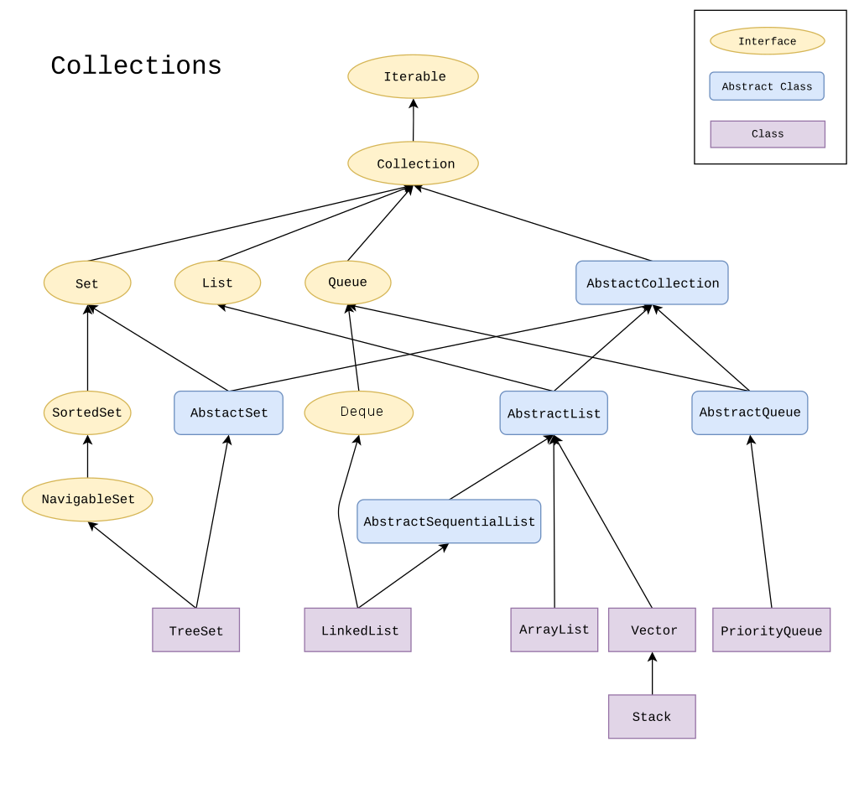
Modern Java in Action
※ Collections?
Java Collection 은 다음과 같이 특징을 가짐
일반적으로 사용되는 데이터 구조를 재사용할 수 있게 구축한 인터페이스 또는 클래스 집합
프레임 워크이나 주로 라이브러리 형태로 이용됨
오직 Wrapper Class 만을 인자로 받음
크게 List, Queue, Set 으로 구분

Slide 4
Modern Java in Action
Stream?
스트림(Stream)은 기본적으로 데이터의 흐름을 나타냄
선언적 방법으로 데이터 집합을 관리 및 조작하는 API를 뜻함
SQL 쿼리와 비슷하게 어떻게 보다 무엇에 초점을 맞춘 개발을 가능하게 도움
Ex) 개발자가 테이블을 순회하는 알고리즘과 정렬 및 검색 이론을 익히기보다 올바른 쿼리 작성에 집중할 수 있게 도움
Java 8 에서 추가된 Lambda Expression이 사용 가능한 API
Java 8 이전에는 배열 또는 컬렉션 인스턴스를 다루는 방법으로 for 또는 foreach 문을 사용
Stream 작업 분류
생성 (Instantiation)
스트림은 인스턴스처럼 생성하여 사용합니다
한 번 사용한 스트림은 다시 사용될 수 없습니다
가공 (Data Manipulation)
Filtering, mapping 등과 같은 Stream API를 이용해 데이터를 처리합니다
이들을 intermediate operation 이라 하며 각 작업은 stream을 반환합니다
결과 (Resulting)
최종적인 결과를 만들어내는 작업으로 terminal operation으로 구분됩니다
이들은 stream이 아닌 데이터를 반환합니다

Slide 5
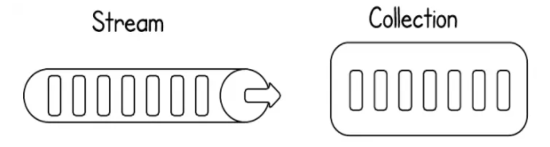
Modern Java in Action
Collections vs Streams
Collections
모든 데이터 값이 현재 존재함
In-memory data structure 를 지님
메모리 부족 현상을 야기할 수 있음
CD Player
Streams
데이터의 흐름은 단위별로 나타날 수 있음
각각의 흐름마다 개발자의 데이터 처리 방법이 적용될 수 있음
Internet Stream

Slide 6
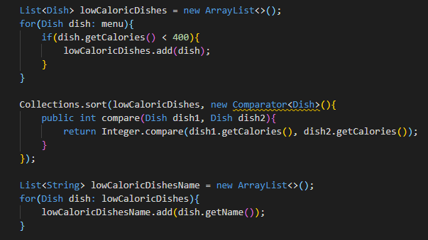
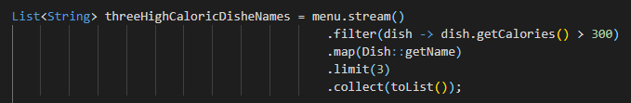
Modern Java in Action
Why Stream?
Example code 참조
간결하고 깔끔한 코드 작성 가능
복잡한 데이터 처리 파이프 라인을 한 눈에 보기 쉽게 만듦
코드의 가독성 확보
병렬화를 사용하여 성능 향상
JVM 내부에서 Stream을 사용할 때 다중코어, 스레드를 활용해 성능을 향상시킴
개발자가 Concurrency, Deadlock 문제를 신경 쓰지 않아도 됨

Slide 7
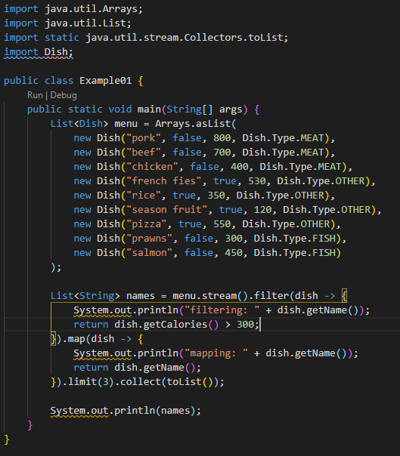
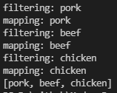
Modern Java in Action
Stream 처리 순서와 특징
Pipeline: 한 번에 하나씩 작업이 발생함
Lazy: Limit(3)에 의해 가장 앞의 3개가 선택됨

Slide 8
Modern Java in Action
Internal vs External Iteration
External Iteration
for, foreach 와 같이 명시적으로 데이터를 순회함
개발자가 순회하는 과정을 확인할 수 있음
모든 과정이 순차적으로 발생함
Internal Iteration
Stream 이 가지는 순회 구조
개발자는 내부에서 어떻게 순회가 발생하는지 알 수 없음
Stream pipe line에 따른 최적화 과정을 가지기 때문에 성능 차이가 발생할 수 있음

Slide 9
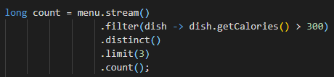
Modern Java in Action
Stream Operation
Intermediate operations
중간에 발생하는 작업
Stream을 반환함
Terminal operations
마지막에 결과를 반환하는 작업
Stream이 아닌 타입을 반환
Quiz
다음 중 intermediate operation 이 아닌 것은?

